Slide 1
An Teilifís
The Television
Foclóir Nua
New Vocabulary

Slide 2
An Teilifís Dul Ar Ais - Revision

Slide 3
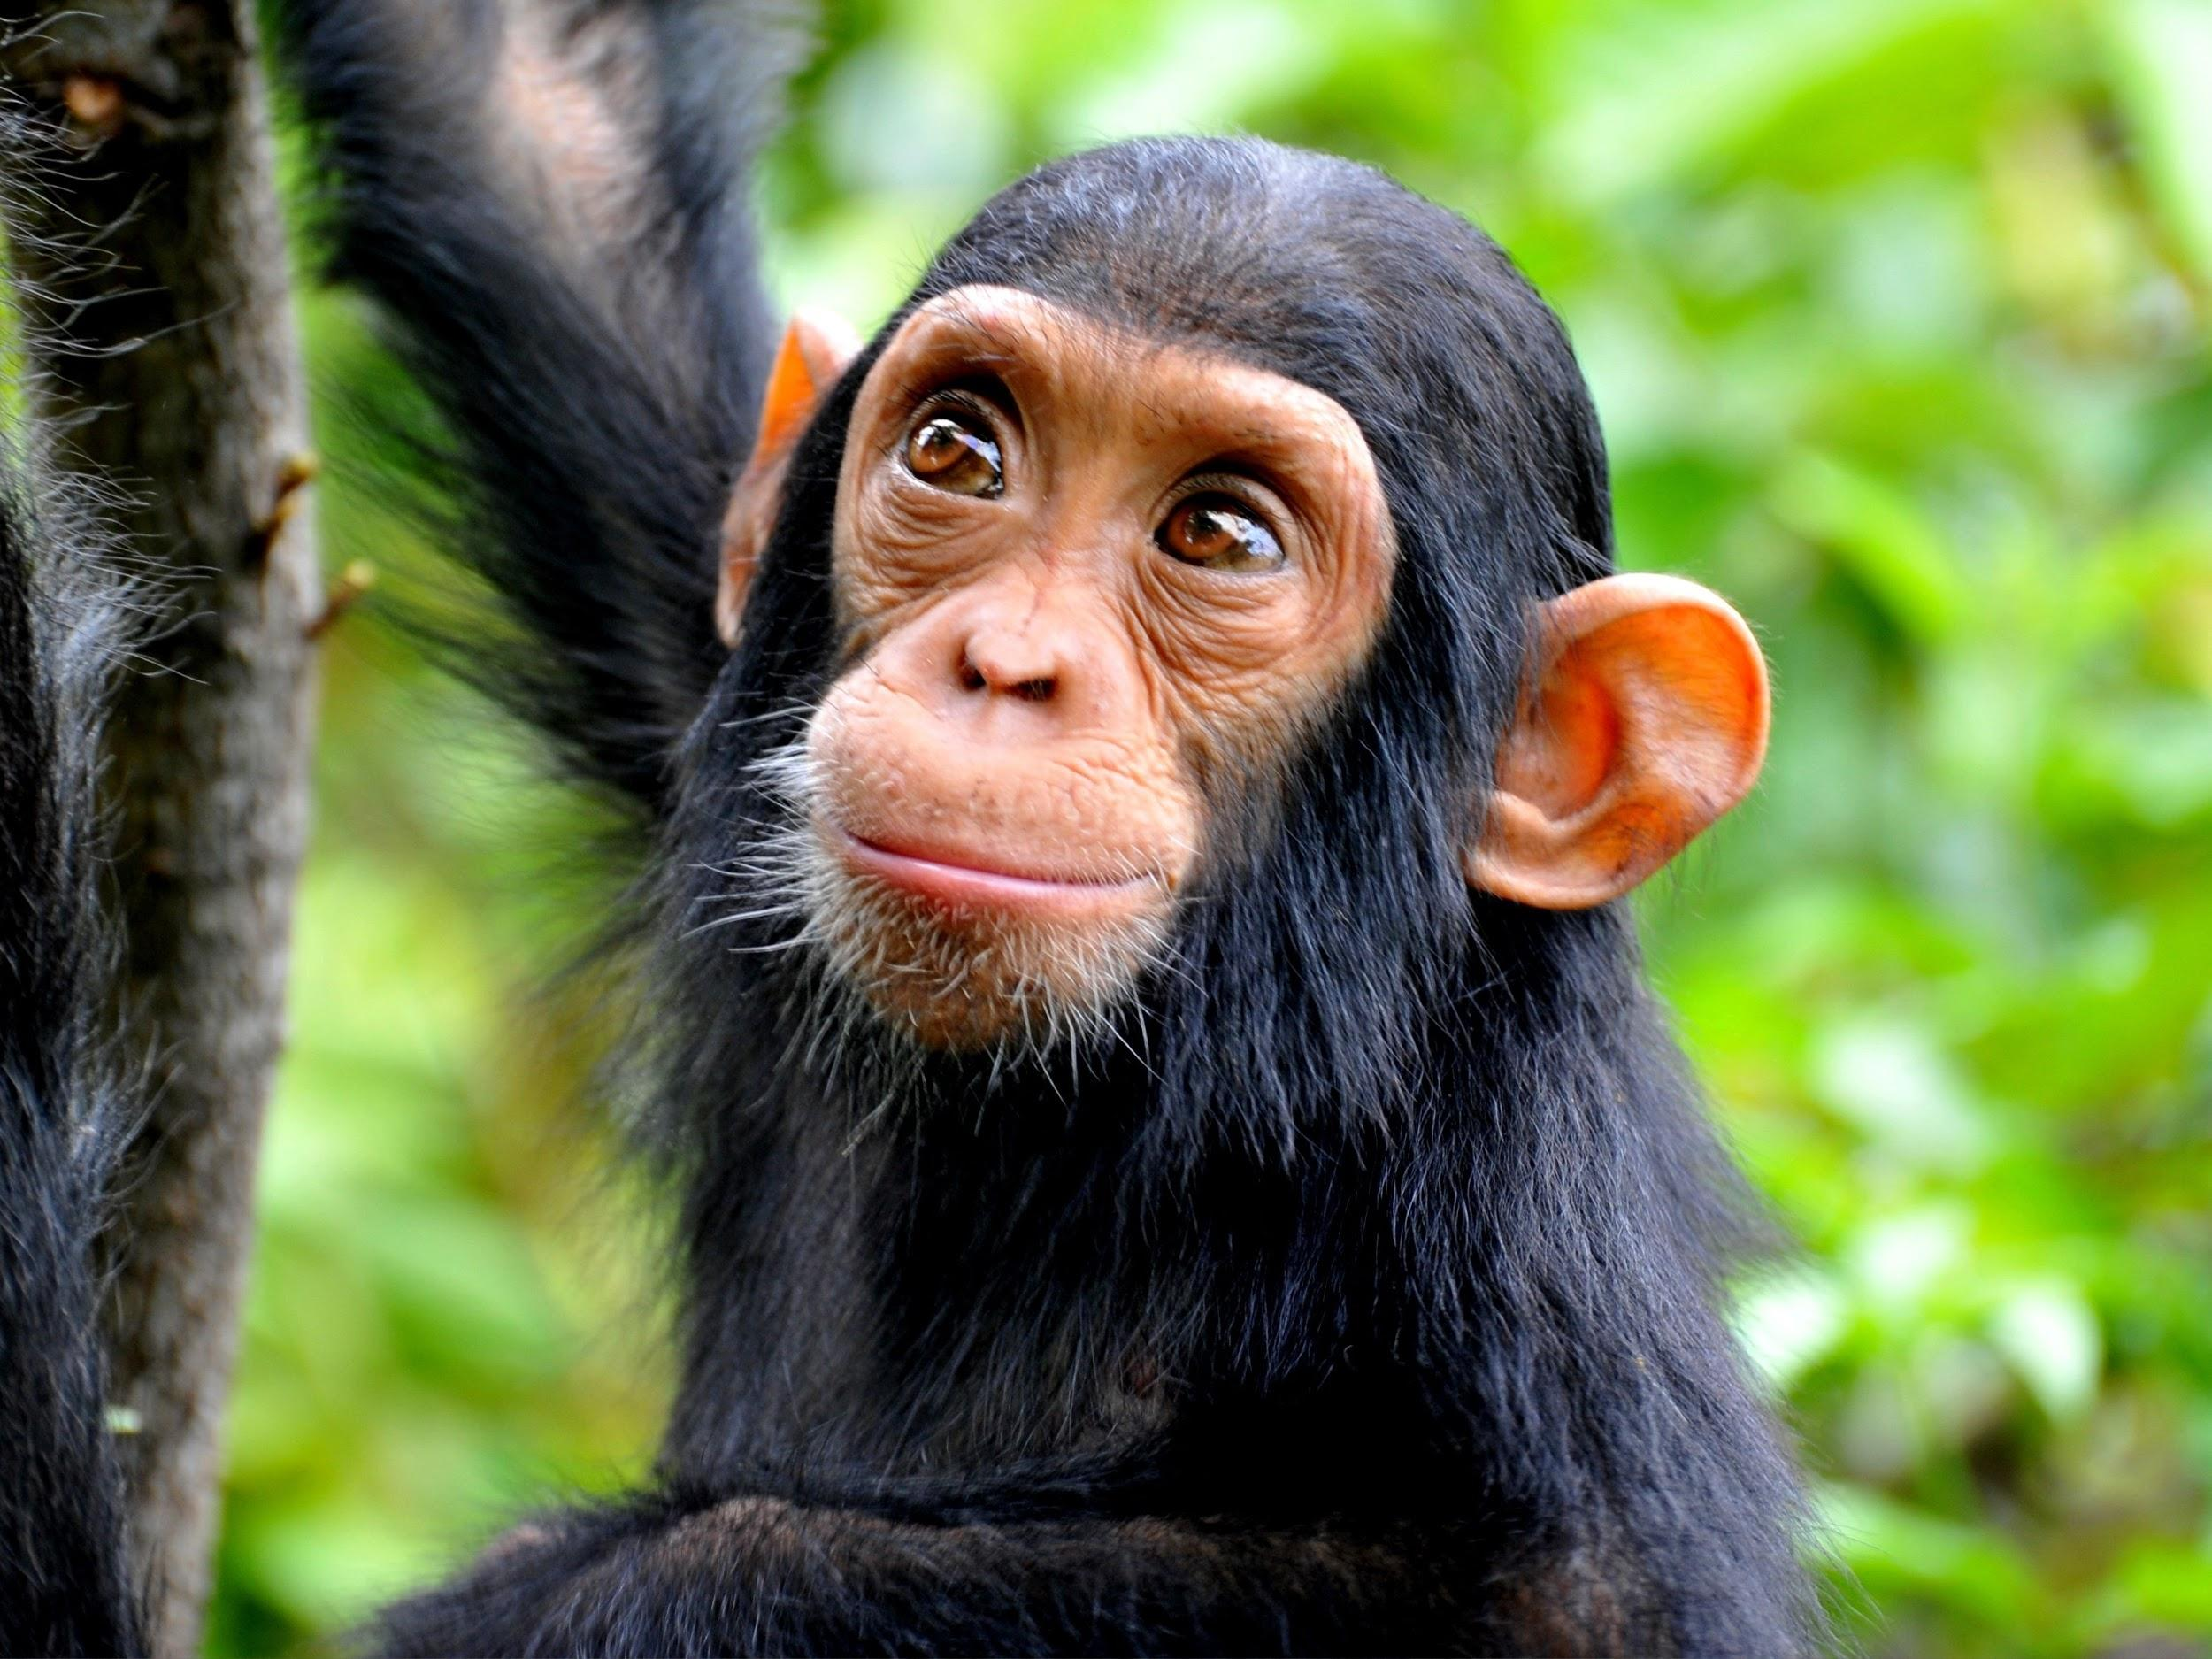
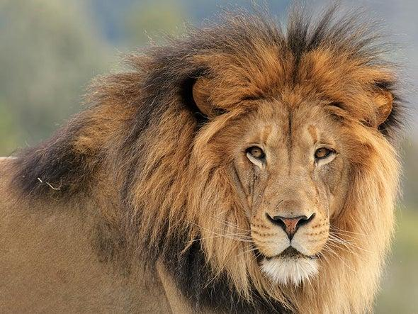
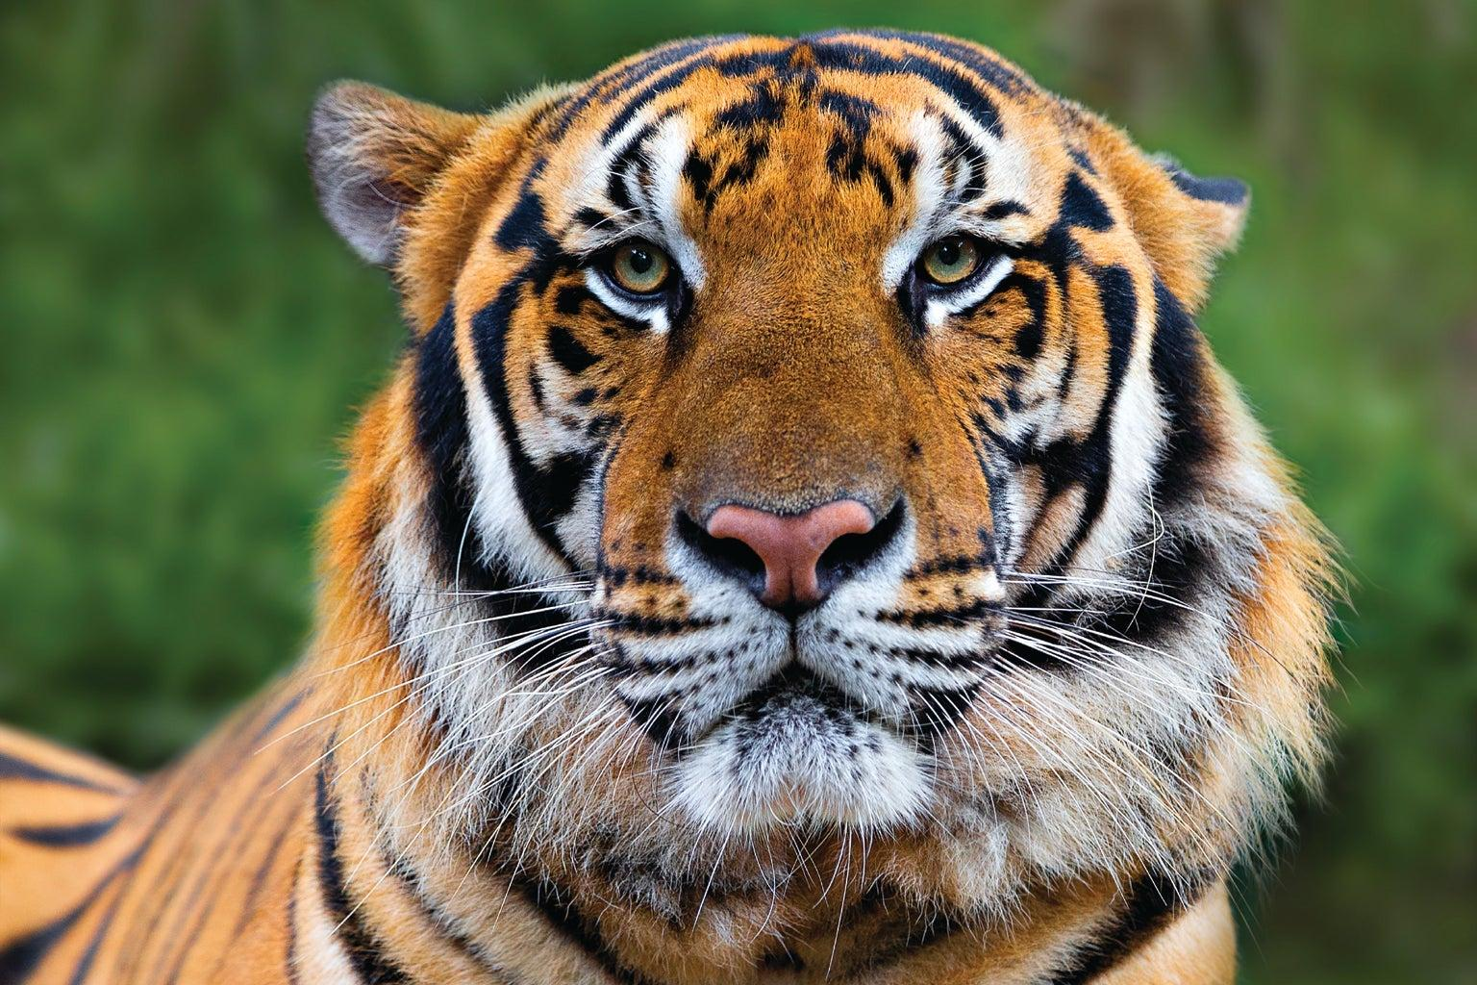
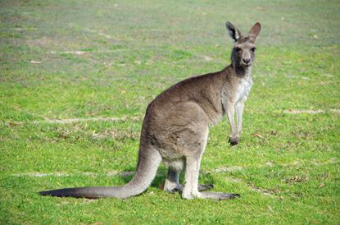
An Teilifís Dul Ar Ais - Revision

Slide 4
An Teilifís Dul Ar Ais - Revision

Slide 5
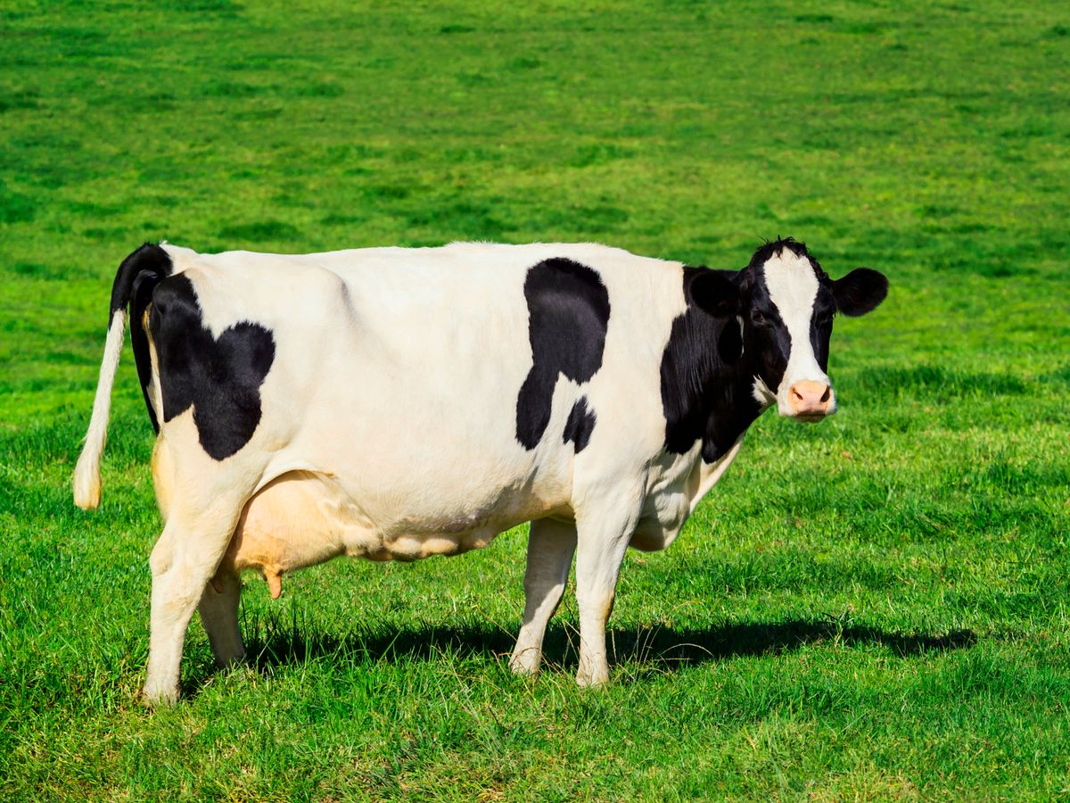
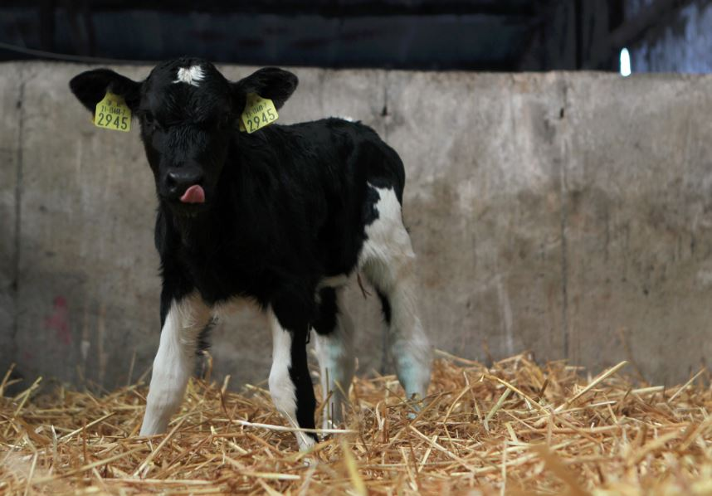
An Teilifís Dul Ar Ais - Revision

Slide 6
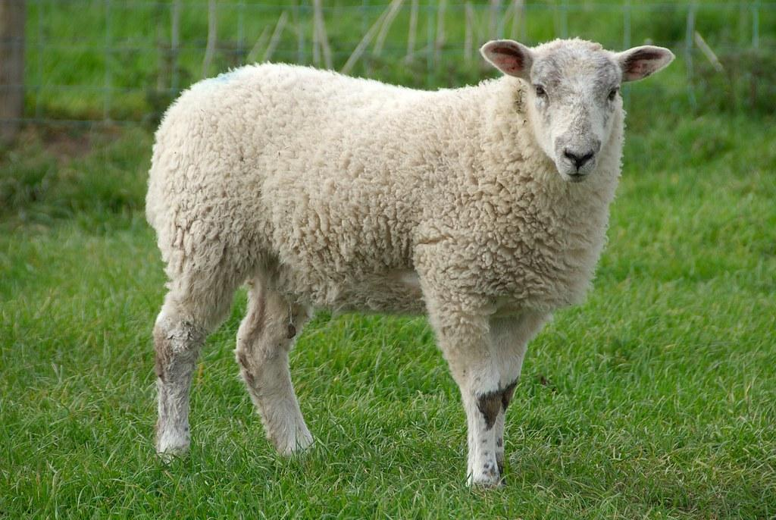
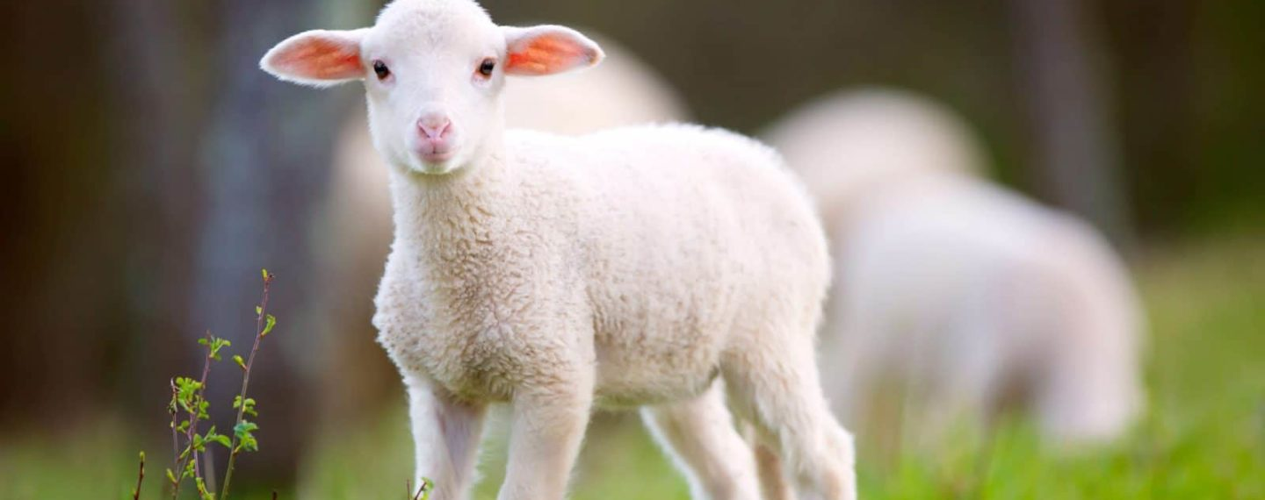
An Teilifís Dul Ar Ais - Revision

Slide 7
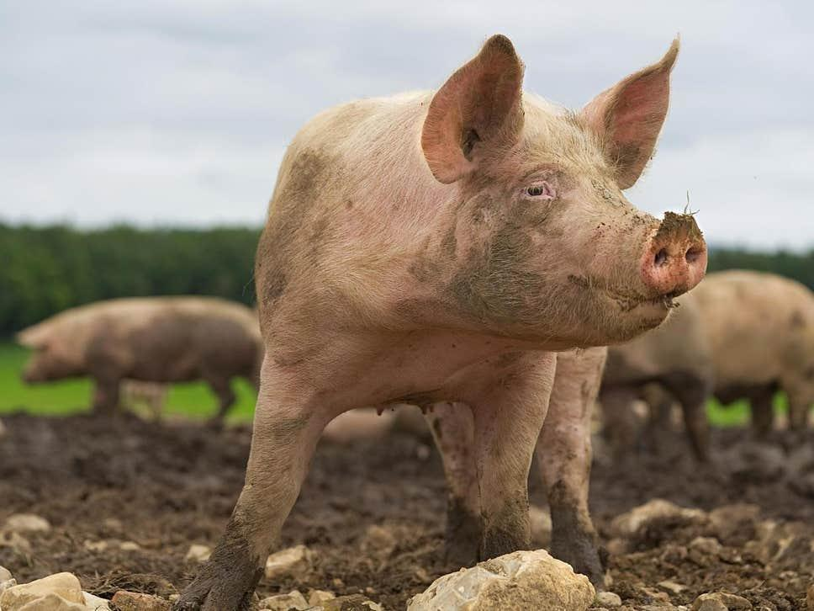
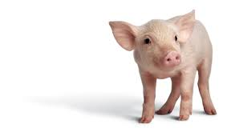
An Teilifís Dul Ar Ais - Revision

Slide 8
An Teilifís Dul Ar Ais - Revision

Slide 9
Tá _____air.

Slide 10
Oscail an geata agus cuir ___ isteach sa pháirc.

Slide 11
Cuir eireaball ar an _____.

Slide 12
Rann: Féach ar an Asal

